Slide 1
Datalab Discussion
孙英博

Slide 2
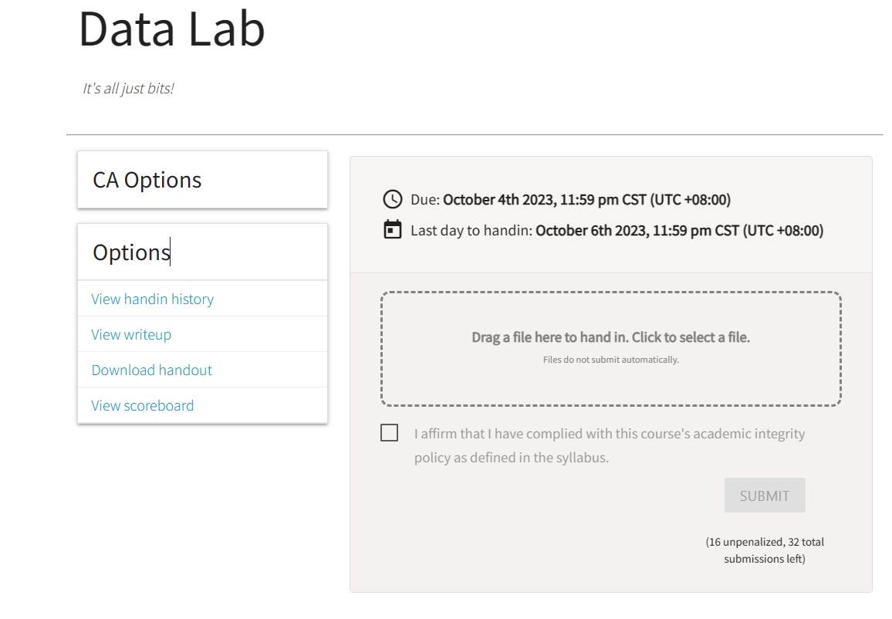
Autolab的使用
网址 https://autolab.pku.edu.cn/
如果有人还没登录过，要抓紧了
各个Options
比较重要的有
View writeup
包含这个lab的说明。建议写前仔细阅读
至少边写边读
Download handout
下载lab的源码（一般为tarball，linux下的打包格式）
View scoreboard
紧张刺激的全体排名
卷起来了？别卷了别卷了

Slide 3
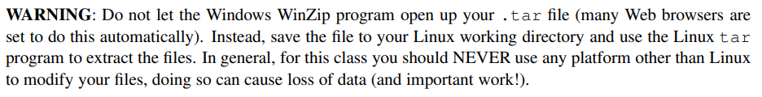
如何获得一份初始源码（以class machine为例）
先从autolab上下载一份
然后上传到课程机（class machine）
动手能力强的同学可以配置一下公钥登录，这样以后可以不用输密码
(搜索关键词): ssh publickey auth
在课程机上解压
（重要！在本地解压后上传可能会导致权限丢失）
如果你遇到了问题，欢迎在小班群里求助！

Slide 4
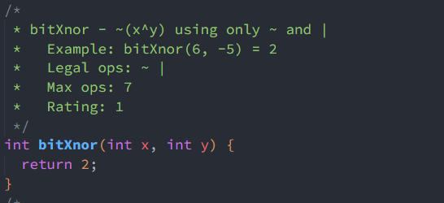
Lab解读
你需要修改的文件: bits.c
你需要解决的问题: 文件中的所有题目；具体要求参见注释
特别注意：
只可以使用在要求中允许的运算符
（要不然太简单了

Slide 5
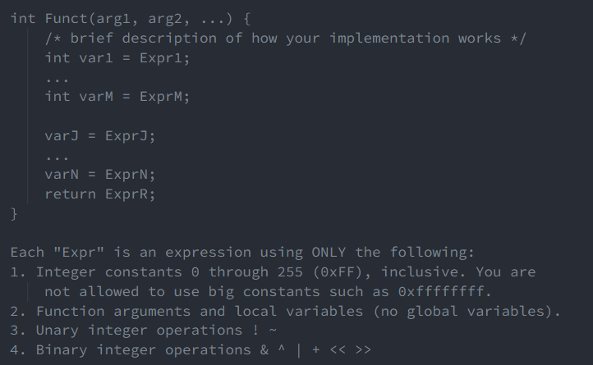
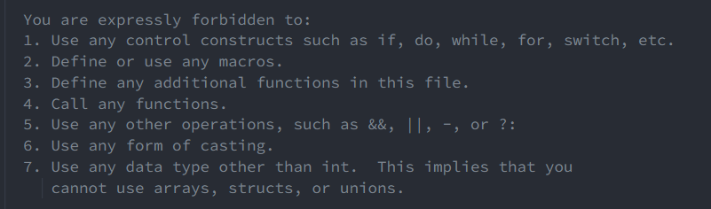
编码规范
Integer part
声明变量放在最前
常数只能使用单字节
没有全局变量
不能使用
控制语句
宏
函数
其他类型变量

Slide 6
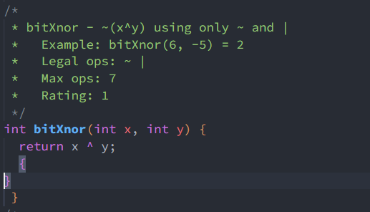
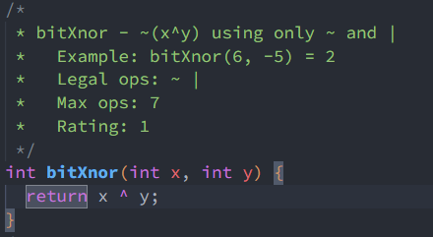
编码规范
Floating point
可以使用if语句、循环、int、unsigned
但是不能定义浮点型变量
在提交前
记得删去用于debug的printf
写函数的时候，确保函数结束的右花括号在单行的最左边；别的右花括号不要在最左边
Good Bad

Slide 7
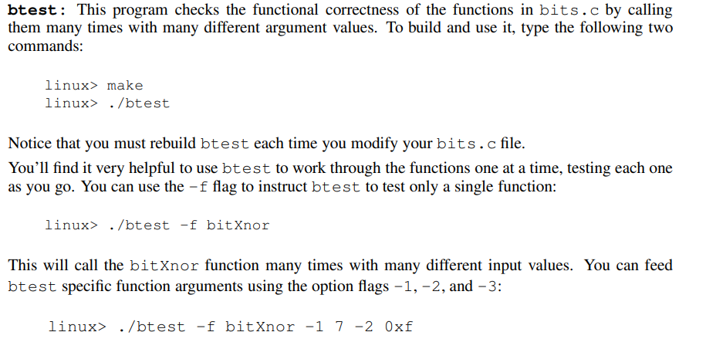
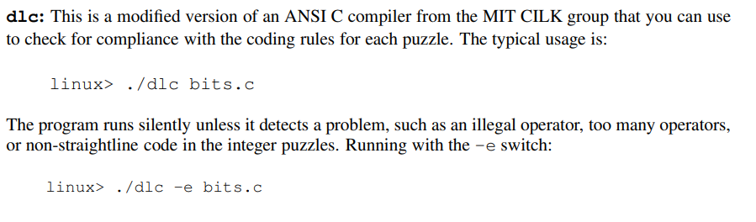
测试和工具（磨刀不误砍柴工）
make
把你的实现编译出来
在每次修改实现后，你可能会希望make
用make clean清除之前编译的结果（可选）
btest
简单测试你的实现是否正确
dlc
检查编码规范

Slide 8
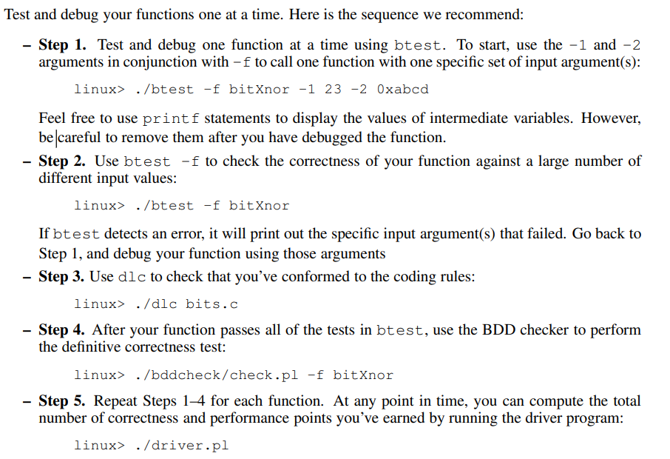
测试和工具（磨刀不误砍柴工）
bddcheck
通过穷尽测试，证明你的实现正确
driver.pl
模拟评分
一般的流程
怎么使用printf
在bits.c中直接使用
不要#include <stdio.h>

Slide 9
Good luck!

